Slide 1
线性子空间
一、线性子空间
二、生成子空间

Slide 2

一、线性子空间
1、线性子空间的定义
设V是数域P上的线性空间，集合
若W对于V中的两种运算也构成数域P上的线性空间,
则称W为V的一个线性子空间，简称为子空间．
注：① 线性子空间也是数域P上一线性空间，它也
有基与维数的概念.
② 任一线性子空间的维数不能超过整个空间的
维数.

Slide 3



2、线性子空间的判定
定理：设V为数域P上的线性空间，集合
，若W对于V中两种运算封闭，即
则W是V的一个子空间．
推论：V为数域P上的线性空间,
则
W是V的子空间

Slide 4






证明：要证明W也为数域P上的线性空间，
即证W中的向量满足线性空间定义中的八条规则．
由于
，规则1）、2）、5）、6）、7）、8）
是显然成立的．下证3）、4）成立．
∵ ，∴ . 且对 ，
由数乘运算
封闭，有
，即W中元素的负元素就是
它在V中的负元素，4）成立．
由加法封闭，有 ,即W中的零元
就是V中的零元， 3）成立．

Slide 5

例 设V为数域P上的线性空间，只含零向量的
子集合 是V的一个线性子空间，称之为V的
零子空间．线性空间V本身也是V的一个子空间.
这两个子空间有时称为平凡子空间，而其它的
子空间称为非平凡子空间．

Slide 6
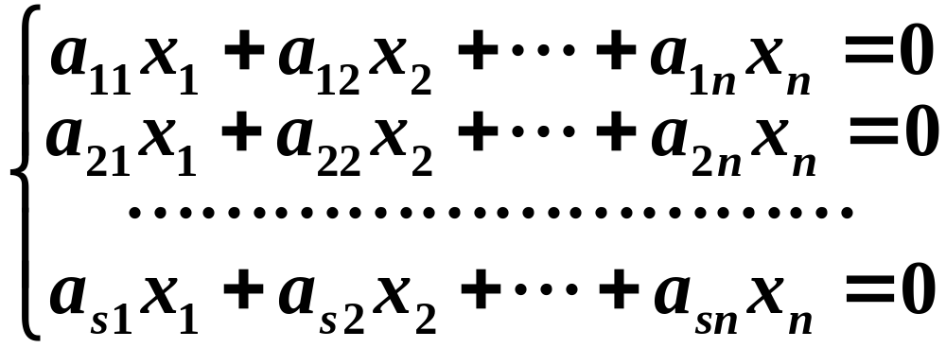
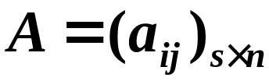
例 n元齐次线性方程组
(＊)
的全部解向量所成集合W对于通常的向量加法和数
量乘法构成的线性空间是 n 维向量空间 P^{n} 的一个子
空间，称W为方程组(＊)的解空间．
① (＊)的解空间W的维数＝n－秩(A)， ；
注
② (＊)的一个基础解系就是解空间W的一组基.

Slide 7

例 判断P^{n}的下列子集合哪些是子空间：
若为P^{n}的子空间，求出其维数与一组基.
解：W_{1 、}W₃是P^{n}的子空间， W₂不是P^{n}的子空间.
事实上，W₁ 是n元齐次线性方程组
①
的解空间. 所以，维W₁ ＝n－1，①的一个基础解系

Slide 8






就是W₁ 的一组基.
而在 W₂中任取两个向量 ，设
则
故W₂不是P^{n}的子空间.

Slide 9

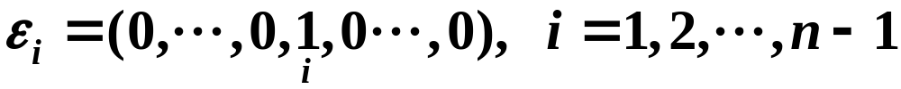
下证W₃是P^{n}的子空间.
其次，
设
则有
故，W₃为V的一个子空间，且维W₃ ＝n－1 ，
就是W₃的一组基.

Slide 10


例 设V为数域P上的线性空间，
则W关于V的运算作成V的一个子空间．
即 的一切线性组合所成集合.

Slide 11


二、一类重要的子空间
——生成子空间
定义：V为数域P上的线性空间，
，
则子空间
称为V的由 生成的子空间，
记作 ．
称 为 的一组 生成元.

Slide 12
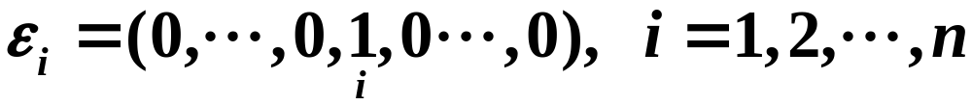
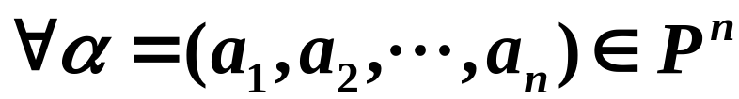
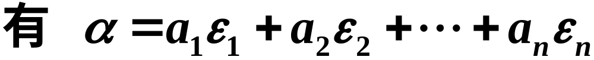
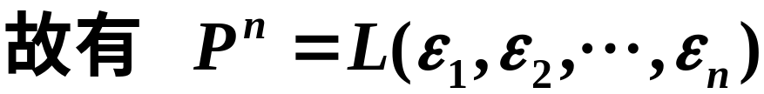
例 在P^{n} 中，
为P^{n}的一组基，
事实上，任一有限维线性空间都可由它的一组基生成.
即 P^{n} 由它的一组基生成.

Slide 13


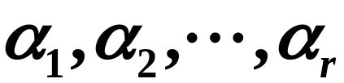

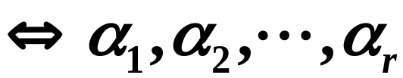

有关结论
1、设W为n维线性空间V的任一子空间，
是W的一组基，则有
2、（定理3）
1） ； 为线性空间V中的两组向量，则
与 等价．
2）生成子空间 的维数
＝向量组 的秩．

Slide 14










证：1）若
则对
有 ，
从而 可被
线性表出；
同理每一个 也可被 线性表出.
所以，
与 等价．
反之，
与 等价．
， 可被 线性表出，
从而可被 线性表出，即

Slide 15


同理可得，
故，
2）设向量组
的秩＝t，不妨设
为它的一个极大无关组．
因为
与 等价，
所以,
由§3定理1，
就是 的一组基，
所以， 的维数＝t．

Slide 16

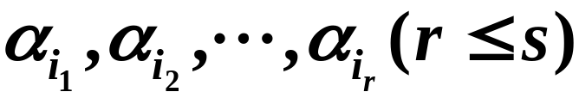
推论：设 是线性空间V中不全为零
的一组向量， 是它的一个极大
无关组，则

Slide 17



扩基定理
4、（定理4）
设W为 n 维线性空间 V 的一个 m 维子空间，
为W的一组基，则这组向量必定可扩充
为 V 的一组基．即在 V 中必定可找到 n－m 个向量
，使 为 V 的一组基．
证明：对n－m作数学归纳法．
当 n－m＝0时，即 n＝m，
定理成立．
就是V的一组基.
假设当n－m＝k时结论成立.

Slide 18



下面我们考虑 n－m＝k＋1 的情形．
既然 还不是V的一组基，它又是线性无关的，那么在V中必定有一个向量 不能被
线性表出，把它添加进去，则
必定是线性无关的．
由定理3，子空间 是m＋1维的．
因 n－(m＋1)＝(n－m)－1＝(k＋1)－1＝k，
由归纳假设， 的基
可以扩充为整个空间V的一组基．由归纳原理得证.

Slide 19







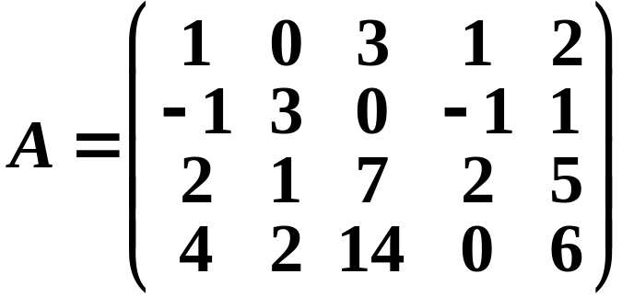
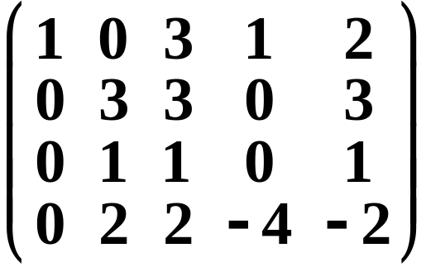
例8 求 的维数与一组基，
其中
解：对以 为列向量的矩阵A作
初等行变换

Slide 20
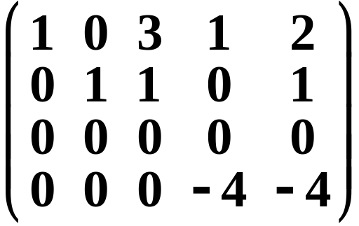
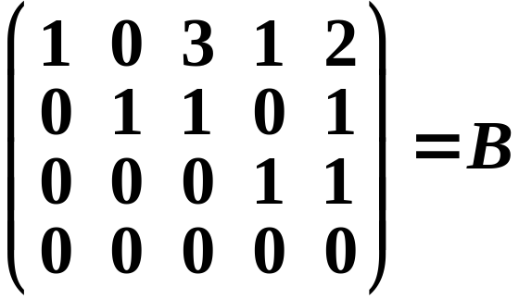

由B知， 为 的一个极大
无关组.
故，维 ＝3，
就是 的一组基.

Slide 21





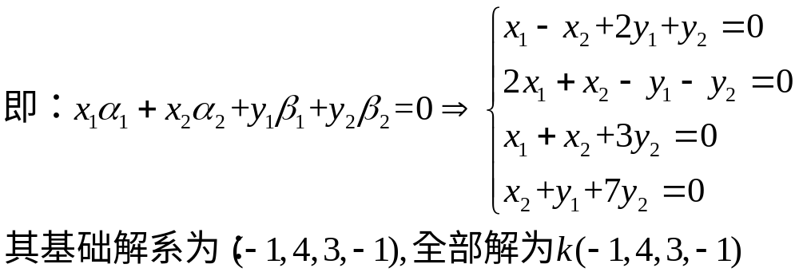
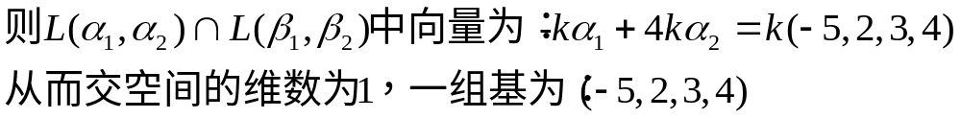
例 求 的维数与一组基
解：设

